Slide 1
Застосування визначеного
інтеграла
для розв'язування прикладних задач
13.12.2017

Slide 2
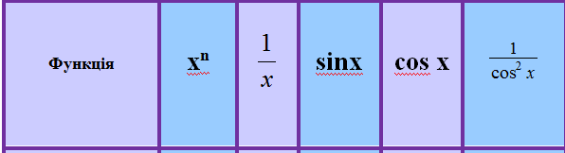
Розминка

Slide 3
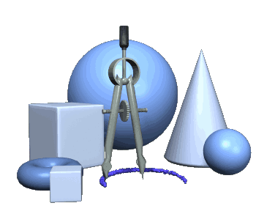
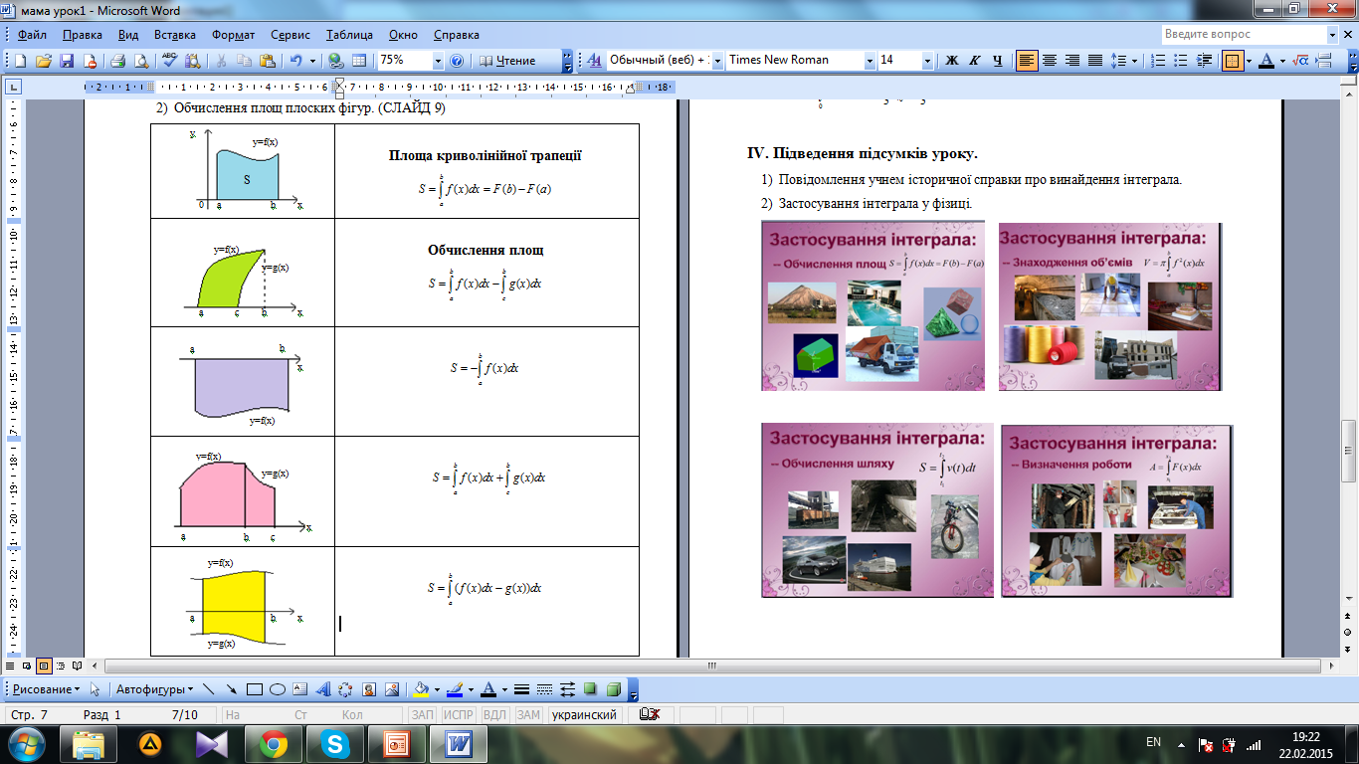
Обчислення площ плоских фігур

Slide 4
Обчислення площ плоских фігур

Slide 5

Обчислення площ плоских фігур

Slide 6
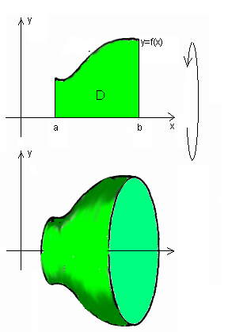
Обчислення об’ємів тіл обертання

Slide 7

Обчислення об’ємів тіл обертання
Знайти об’єм тіла, утвореного обертанням навколо осі абсцис фігури, обмеженої лініями

Slide 8
«Серед усіх наук, що відкривають шлях до пізнання законів природи, найвеличнішою є математика».
С. Ковалевська

Slide 9
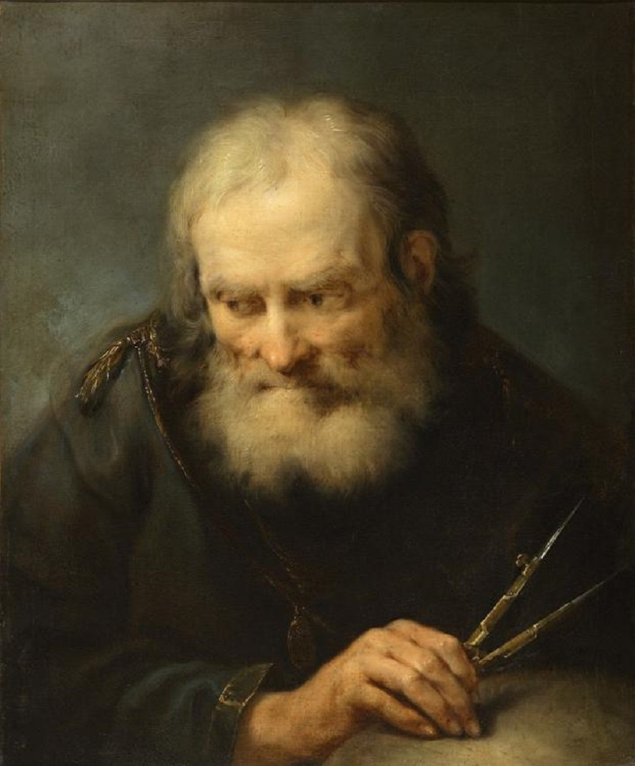
Архімед
287 – 212 роки до н.е.

Slide 10
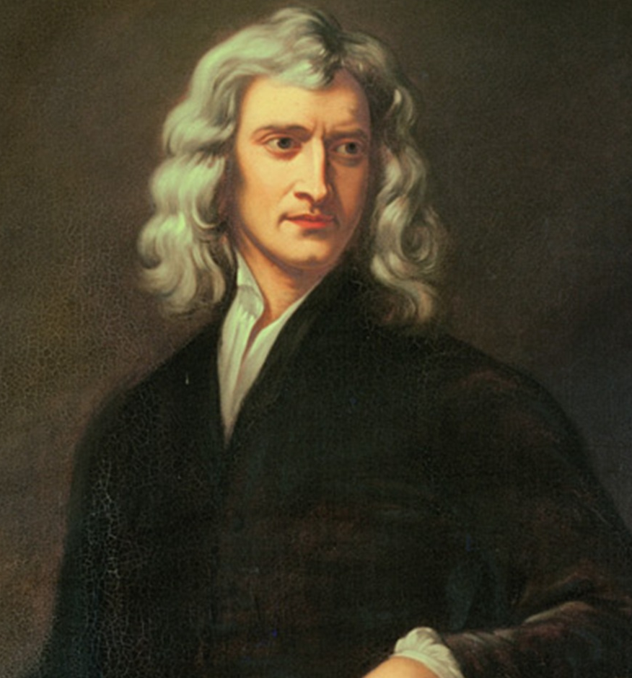
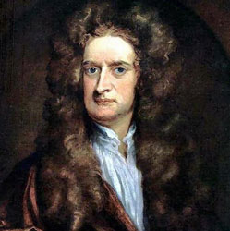
Ісаак Ньютон Готфрід Вільгельм
фон Лейбніц
1642 – 1727р. 1646 – 1716 р.
Англійський математик, Німецький математик,
фізик. філософ.

Slide 11
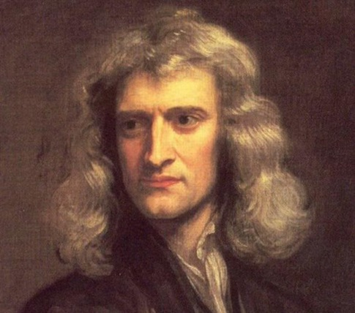
Ісаак Ньютон
Готфрід Лейбніц
*
ФОРМУЛА НЬЮТОНА-ЛЕЙБНІЦА
названа іменами І. Ньютона і Г. Лейбница бо правило, виражене цією формулою, було відоме їм обом.
Цю формулу було знайдено лише у ХVII ст.

Slide 12
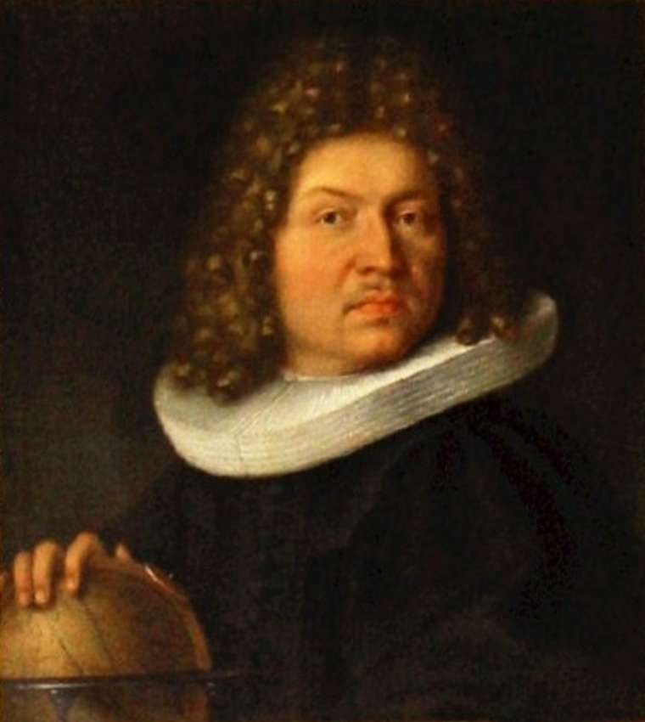
Якоб Бернуллі
1654 – 1705 р.
Швейцарський математик

Slide 13
Фізичний
зміст,
визначеного інтеграла

Slide 14
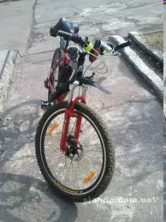
Обчислення шляху за відомим законом зміни швидкості
№ 1. Тіло рухається прямолінійно зі швидкістю v(t) (м/с). Обчислити шлях, пройдений тілом за інтервал часу від t₁ до t₂, якщо

Slide 15

Обчислення шляху за відомим законом зміни швидкості
№ 2. Тіло рухається прямолінійно зі швидкістю, яка змінюється за законом v = 2t + 1 (м/с). Знайти шлях, який пройшло тіло за інтервал часу від t₁ = 1 с до t₂ = 3 с.
Розв’язання:
Відповідь: s = 10 м.

Slide 16

Обчислення роботи змінної сили
№ 3. Обчислити роботу, яку треба виконати, щоб викачати воду з циліндричної цистерни, радіус якої дорівнює R, а висота – Н.

Slide 17
Обчислення роботи змінної сили
№ 4. Обчислити роботу, яку треба виконати, щоб розтягнути пружину на 0,06 м, якщо сила 12 Н розтягує її на 0,01 м.
В к а з і в к а. За законом Гука, сила F пропорційна розтягуванню або стисканню пружини, тобто F = kx, де х – величина розтягування або стискання.

Slide 18
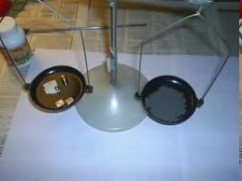
Обчислення маси неоднорідного стержня
№5. Знати масу стержня завдовжки 35 см, якщо його лінійна густина змінюється за законом

Slide 19
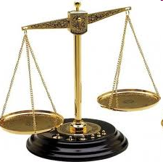

Обчислення маси неоднорідного стержня
№ 6. Знайти масу неоднорідного стержня завдовжки 30 см, якщо його лінійна густина змінюється за законом
Розв’язання
Відповідь: m = 0,318 кг.

Slide 20
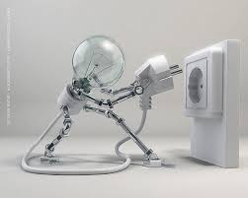
Обчислення кількості електрики
№ 7. Знайти кількість електрики, що проходить через поперечний переріз провідника за 10 с, якщо сила струму змінюється за законом

Slide 21

Обчислення кількості електрики
№ 8. Знайти кількість електрики, яка проходить через поперечний переріз провідника за 20 с, якщо сила струму змінюється за законом
Розв’язання
Відповідь: Q = 420 Кл.

Slide 22
Застосування визначеного інтегралу в економіці
Попит на даний товар – залежність між ціною товару і об’ємом його покупки, що склалася на певний момент часу.
Пропозиція товару – це залежність між ціною і кількістю запропонованого для продажу товару, що склалася на певний момент часу. Пропозиція, що відображає взаємозв’язок між ціною одиниці цього товару р і кількістю товару g, яку споживачі готові продати при кожній ціні.
Ринкова рівновага характеризують такі поняття: ціна і кількість товару, при яких об’єм попиту співпадає з величиною пропозиції.
Споживацький надлишок – явище в економіці, яке викликане перевищенням пропозиції даного товару над його попитом.

Slide 23


Застосування визначеного інтегралу в економіці
– g
№ 9. Відомо, що попит на деякий товар задається функцією
де q – кількість товару (шт.), р – ціна за одиницю товару (грн.), а рівновага на ринку даного товару досягається при р=q=1. Визначте величину споживацького надлишку.

Slide 24
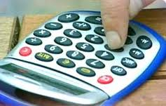
Застосування визначеного інтегралу в економіці
№ 10. Відомо, що попит на деякий товар описує функція а пропозиція даного товару характеризується функцією
Знайдіть величину надлишку споживача при придбанні даного товару.

Slide 25


Дякую за увагу !

